Slide 1

Fonts d’informació per elaborar el TFG
Curs 2019-20

Slide 2

Per a què serveix aquesta presentació
Consideracions preliminars
Cerca i gestió de la informació
Criteris per avaluar la informació
Respecta els Drets d’Autor
Abans de l’entrega
Si necessites ajuda
Treu benefici del teu TFG
Exemples
Sumari
Demana’ns sessions a mida via formulari

Slide 3
1 Per a què serveix aquesta presentació?
Identificar les teves necessitats informacionals.
Prioritzar per a desenvolupar estratègia de cerca.
Facilitar la gestió dels aspectes formals perquè et
concentris en el contingut.
Demana’ns sessions a mida via formulari

Slide 4
1 Per a què serveix aquesta presentació?
Des del CRAI de la UB volem donar resposta a algunes preguntes que et planteges un cop has decidit elaborar el teu Treball:
  Per on començar a cercar informació?
  Com puc fer una cerca a les bases de dades especialitzades en la meva matèria?
  Com puc evitar tenir massa resultats o massa pocs?
  Quines obres he de consultar?
  Com puc destriar el que és útil?
  Com saber si les fonts són fiables?
  Com puc localitzar les obres que vull consultar?
  Com puc organitzar la bibliografia consultada?
  Com presentar la bibliografia consultada?
  On puc consultar altres TFG per fer-me una idea del que he de presentar?
Demana’ns sessions a mida via formulari

Slide 5
2 Consideracions preliminars: Calendari de treball
  Guió cronològic de l’organització de la informació:
IDEA
(3 DIES)
3 MESOS ABANS
BUSCAR INFORMACIÓ
(6 DIES)
3 MESOS ABANS
ESCRIURE/
REDACTAR/
MAQUETAR
(15 DIES)
2 MESOS ABANS
Parlar amb el tutor
Demana’ns sessions a mida via formulari

Slide 6
2
Consideracions
preliminars
Identifica la idea clau.
Evita divagar.
Concreta i sintetitza.
Demana’ns sessions a mida via formulari

Slide 7
2
Consideracions
preliminars
Per començar necessites una idea clau. Identifica-la i sigues concís en expressar-la: detecta el fil principal. Els detalls han de ser complements de la idea bàsica. Fes servir exemples, si cal.
No expliquis la teva vida. Si et perds en una explicació, estàs divagant. Utilitza frases curtes i conceptes concrets.
Demana’ns sessions a mida via formulari

Slide 8
3
Cerca i gestió d’informació
Estratègia de cerca:
Revisió de camps bibliogràfics.
Revisió de camps indexats.
Contrastar punts de vista.
Demana’ns sessions a mida via formulari

Slide 9
3
Cerca i gestió d’informació
Estratègia de cerca:
Depèn de la finalitat del Treball hauràs de consultar un tipus de document o un altre. El nivell de contingut determina la tipologia de les dades a utilitzar.
Revisió bibliogràfica : Consulta la bibliografia de les fonts. Si has de mirar un article de Viquipèdia, contrasta les referències que cita. Potser a la bibliografia inclosa als articles trobes més informació interessant.
Revisió de camps indexats: fixa’t en el títol, autor, paraules clau, resums, etc. de cada font consultada. La cerca de sinònims o termes alternatius pot ajudar-te a localitzar fonts més precises.
Cerca punts de vista diferents sobre els conceptes que no entens, t’ajudarà a tenir capacitat de crítica, anàlisi i comunicació.
Demana’ns sessions a mida via formulari

Slide 10
3
Cerca i gestió d’informació
Estratègia de cerca:
Anàlisi de termes.
Anàlisi de conceptes
Anàlisi de punts forts i febles.
    Classificació per matèries
Demana’ns sessions a mida via formulari

Slide 11
3
Cerca i gestió d’informació
Estratègia de cerca
Anàlisi de termes : pensa en trobar termes relacionats, termes similars del mateix camp temàtic, etc. Potser els termes que fas servir no són els més emprats.
Anàlisi de conceptes : pensa en termes de més genèric a més específic per definir la necessitat d’informació i el nivell de contingut i especificitat. Els termes més acadèmics faran que trobis informació més especialitzada.
Anàlisi de punts forts i febles : pensa en els conceptes que faràs servir en la cerca d’informació. Descarta el que no funcioni: verbs, expressions polisèmiques, etc.
Classificació per matèries: el codi numèric que representa el contingut i abast d’un ítem pot ajudar-te a localitzar obres d’àmbit similar. La Mathematics Subject Classification i la Computing Classification System són les classificacions utilitzades arreu.
Demana’ns sessions a mida via formulari

Slide 12
3
Cerca i gestió d’informació
Estratègia de cerca:
Sigues selectiu i concret.
  Adequa les dades consultades al nivell de contingut.
    Identifica’t al teu espai quan facis
    servir el Cercabib, o el Dipòsit Digital
    per tal de construir-te una eina a mida.
  Accedeix als recursos electrònics des
      de fora de la UB via SIRE.
Demana’ns sessions a mida via formulari

Slide 13
3
Cerca i gestió d’informació
Començar a cercar:
Sintaxi.
  Preferències, settings, etc.
Filtres i límits.
Demana’ns sessions a mida via formulari

Slide 14
3
Cerca i gestió d’informació
Començar a cercar:
Els motors de cerca i les bases de dades observen les mateixes normes de cerca d’informació.
Pots canviar les preferències de cerca des d’aquesta mateixa opció [settings].
Pots filtrar els resultats abans o després de fer una cerca:
Cerca avançada (començar a buscar seguint uns paràmetres predeterminats. Apliques filtres abans de cercar)
Eines de cerca (aplicar filtres als resultats. Cerca lliure, redefineixes els paràmetres de cerca com a conseqüència dels resultats obtinguts)
Demana’ns sessions a mida via formulari

Slide 15
3
Cerca i gestió d’informació
Començar a cercar: ON?
  Per començar a contextualitzar el tema pots consultar cercadors acadèmics generalistes: la cerca donarà com a resultat fonts d’informació de referència. És a dir, tindràs accés a definicions, bibliografies, resums i informació genèrica, però en pocs casos accés al text complet d’un article.
  Alguns exemples:
Demana’ns sessions a mida via formulari

Slide 16
3
Cerca i gestió d’informació
Començar a cercar: ON?
      Google Scholar : cercador acadèmic (Ajuda)
      Microsoft Academic: cercador acadèmic (Ajuda)
      ScienceResearch: cercador acadèmic (Ajuda). Inclou cerques a la E-Print Network (xarxa de documents electrònics de caire especialitzat)
      Wolfram-Alpha: servei d’informació i de respostes obtingudes de càlculs dinàmics basats en dades integrades, algoritmes i mètodes.
Demana’ns sessions a mida via formulari

Slide 17





3
Cerca i gestió d’informació
Començar a cercar: BUSCAR vs. TROBAR
Recursos que donen accés a documents a text complet
Requereixen identificació
No requereixen identificació
Open Access Button
Demana’ns sessions a mida via formulari

Slide 18




3
Cerca i gestió d’informació
Començar a cercar: BUSCAR vs. TROBAR
Recursos que donen accés a documents a text complet
No requereixen identificació per buscar:
(Identifica’t per gestionar els préstecs, alertes bibliogràfiques, etc.)
  arXiv.org
Demana’ns sessions a mida via formulari

Slide 19
3
Cerca i gestió d’informació
Començar a cercar: BUSCAR vs. TROBAR
CRAI Catàleg - Cercabib : És l’eina que localitza i dóna accés a tots els documents disponibles als CRAI Biblioteques de la UB i de la resta d’universitats catalanes. És a dir, és un metacercador que abasta documents en paper i totes les bases de dades, paquets de revistes i portals de llibres electrònics subscrits per la UB. Permet trobar, gestionar i descarregar articles de revista i altres documents electrònics, cercant en una única base de dades central, i accedir al text complet, si està disponible Ja siguin llibres, revistes, recursos electrònics, enregistraments sonors, multimèdia, tesis, etc. (Ajuda)
CSUC PUC: Pots endur-te’ls a casa en préstec, consultar-los via web, o fer-ne còpia (tenint en compte la legislació vigent). Fins i tot els documents d’altres universitats catalanes. (Ajuda).
Demana’ns sessions a mida via formulari

Slide 20
3
Cerca i gestió d’informació
  Dipòsit Digital: És un recurs que recull les publicacions digitals en accés obert derivades de l'activitat docent, investigadora i institucional del professorat i d’altres membres de la comunitat universitària. És a dir, inclou Treballs de Final de Grau a text complet i d’accés obert. (Ajuda). Totes les universitats disposen de repositoris digitals en obert, i cercables.
  Open Access button: cercador de versions en accés obert d’articles concrets. En cas de no trobar-ne, el cercador envia un correu-e a l’autor.
  Creative Commons Search: (“find content you can share, use and remix”).
  Unpaywall: Base de dades d’accés lliure a més de 20 milions de documents científics en tex complet.
  CCSearch: Localitza contingut publicat sota llicència Creative Commons, d’accés lliure.
Començar a cercar: BUSCAR vs. TROBAR
Demana’ns sessions a mida via formulari

Slide 21



3 Cerca i gestió d’informació: COM?
Operadors de cerca* (*els operadors no contemplen espais entre ells i el terme a cercar)
Per defecte | Intersecció (AND). Cerca els elements que pertanyen alhora a dos conjunts.
+ | Addició (OR). Cerca la suma de dos termes o més.
@ | Adreça electrònica. Cerca adreces electròniques per contactar persones o institucions.
SOLVED | Solucionat. Cerca problemes resolts.
# | Hashtags populars. Cerca etiquetes amb tendència.
- | Exclusió de cerca (NOT). Evita cercar paraules polisèmiques, extreu conceptes de la teva cerca.
" | Cita textual. Cerca els termes en el mateix ordre en què apareixen entre les cometes.
* | Truncament. Cerca l’arrel de la paraula i les derivades.
related: | Relació. El terme cerca està inclòs a la URLs
info: | Informació. Cerca informació sobre una pàgina web, versions anteriors, pàgines derivades i similars, etc.
site: | Resultat per domini. Obté resultats d’adreces determinades.
define | Diccionari. Cerca definicions de paraules, sinònims, antònims.
() | Prioritzar. Per cercar termes per diverses disciplines, o construir cerques subordinades. La cerca entre parèntesis s’executa primer.
Demana’ns sessions a mida via formulari

Slide 22
3
Cerca i gestió d’informació
Què consultar i què citar
Consultar | Citar
Obres de referència | Ítems que t’han ajudat a demostrar i solucionar
Eines de cerca | Fonts d’informació
“Anybody can ask a question - Anybody can answer - The best answers are voted up and rise to the top” | Contribuents acreditats ben identificats que expliquen com han arribat a la resposta
Informació per encàrrec | Informació contrastada
Planteja dubtes al teu tutor
Demana’ns sessions a mida via formulari

Slide 23
3
Cerca i gestió d’informació
Què consultar i què citar
Wikipedies: Si no tens clars els termes que fas servir, i vols buscar definicions; si no tens clara una dada concreta i puntual, si busques contrastar/ampliar el teu coneixement sobre el tema: no cal que citis la Viquipèdia, si l’has consultat. Recorda que la bibliografia ha de contenir els documents que t’han ajudat a demostrar i solucionar.
Aprèn a distingir el que és un motor de cerca d’una font d’informació: els algorismes de filtratge a la xarxa limiten la diversitat de punts de vista i faciliten la difusió d’informacions fabricades a mida.
Demana’ns sessions a mida via formulari

Slide 24
4
Criteris per avaluar la informació
Autoria.
  Actualització.
Contingut.
      Objectivitat.
Impacte.
Demana’ns sessions a mida via formulari

Slide 25
4
Criteris per avaluar la informació
Quan ja tinguis feta la cerca hauràs de seguir certs criteris per tal d’avaluar la informació abans de destriar-la:
Autoria: Qui és l’autor? Cita les fonts? Inclou dades de contacte?
Actualitat: És fàcil localitzar les dades de publicació o actualització?
Contingut: a quina audiència va adreçat? És pertinent, útil i rellevant pel teu treball? Conté errors? Si és així, no és una obra revisada i potser no et convé consultar-la.
Objectivitat: És imparcial i exacta? Conté opinions, estan raonades? La informació està verificada amb cites?
Demana’ns sessions a mida via formulari

Slide 26
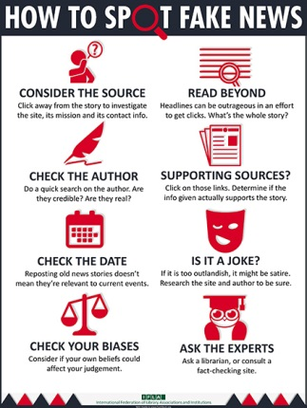
4
Criteris per avaluar la informació
IFLA. How to Spot Fake News. A: FactCheck.org [2016]. Disponible a: http://www.factcheck.org/2016/11/how-to-spot-fake-news/ [Consultat el 25/9/19]
Demana’ns sessions a mida via formulari

Slide 27
5
Respecta els drets d’autor
REFERÈNCIA: localitzar i
identificar.
  CITACIÓ: nota a peu de pàgina.
  BIBLIOGRAFIA: llista de
  referències.
Si no saps com citar, o quin estil de citació triar, consulta la pàgina web del CRAI Com elaborar referències bibliogràfiques.
Demana’ns sessions a mida via formulari

Slide 28
5
Respecta els drets d’autor
Referència: És el conjunt de dades que permet identificar un document o una font d’informació. Facilita la cerca i la localització de l’obra.
Citació: És una forma abreujada d’una referència inserida en el text d’un treball (dóna crèdit als textos que reprodueixes al cos del TFG). Permet identificar i localitzar la font d’informació i ajuda a evitar el plagi. A més, és un indicador de qualitat, exhaustivitat i rigor del treball. Acostuma a situar-se a com a nota de peu de pàgina.
Bibliografia: La bibliografia és una llista de referències dels documents consultats a l’hora de fer un treball. Acostuma a situar-se al final del treball.
Demana’ns sessions a mida via formulari

Slide 29

5
Respecta els drets d’autor
(Requereix identificació UB)
És un gestor bibliogràfic que permet incorporar documents electrònics, procedents de dispositius locals o de bases de dades, a una biblioteca personal. També els organitza i gestiona, per tal de poder generar bibliografies, incloure citacions procedents de documents de processadors de textos, i compartir dades de recerca. (Ajuda)
Demana’ns sessions a mida via formulari

Slide 30
5
Respecta els drets d’autor
Informa’t sobre les llicències d’ús que tenen les obres que has consultat:
  Copyright
  Copyleft
  Creative Commons
  GPL/GNU
Tu en signaràs una en dipositar el teu TFG a la UB
Demana’ns sessions a mida via formulari

Slide 31
5
Respecta els drets d’autor
Evita el plagi: existeixen portals que informen si l’ús que estàs fent d’una gràfica, o altre tipus de representació de dades, està considerat plagi.
    El plagi en els treballs acadèmics. Eines per evitar-lo
    Urkund
Demana’ns sessions a mida via formulari

Slide 32
6
Abans de l’entrega
Revisa l’ortografia, el vocabulari i la sintaxi.
Una bona eina és el llibre d’estil de la Universitat de Barcelona.
Demana’ns sessions a mida via formulari

Slide 33
6
Abans de l’entrega
Numera les pàgines.
Fes un RESUM del contingut.
Tradueix el resum.
Revisa les dades de la cessió de drets (idioma, títol, etc.).
Signa la cessió de drets.
Recomanacions per presentar el treballs amb èxit.
Demana’ns sessions a mida via formulari

Slide 34
6
Abans de l’entrega
Fes un resum del contingut del teu TFG: al Dipòsit Digital és un camp obligatori, i si no el fas s’agafarà la introducció com a tal.
Revisa les traduccions del resum: un cop inclòs al Dipòsit Digital el teu TFG serà cercable via Google i accessible lliurement al Dipòsit Digital; per tant, consultable en obert i visible per tothom. Major accessibilitat = major notorietat.
Revisa les dades en signar la cessió de drets (idioma, títol, etc.)
Demana’ns sessions a mida via formulari

Slide 35
7
Si et cal ajuda
A la web del CRAI de la UB, dins Serveis que ofereix el CRAI, trobaràs una recopilació de recursos per Elaborar Treballs Acadèmics
Ressaltem els dos tutorials adaptats per la CRUE:
  Com citar i elaborar bibliografies
  El Plagi i l'honestedat acadèmica
Demana’ns sessions a mida via formulari

Slide 36
7
Si et cal ajuda
Pots demanar una sessió a mida des de:
  el formulari de la pàgina web de Formació del CRAI de la UB.
  contactant amb el personal del CRAI Biblioteca de Matemàtiques i Informàtica.
  per correu-e.
Demana’ns sessions a mida via formulari

Slide 37
8
Treu benefici del teu TFG
Consulta les convocatòries de premis propis i/o extraordinaris a en la disciplina del teu treball a institucions acadèmiques i de recerca, a la secretaria de la teva facultat, associacions professionals, etc.
Digital Single Market: de la Unió Europea (Europe 2020 Strategy)
Demana’ns sessions a mida via formulari

Slide 38
9 Exemples
Tal i com diu a la pàgina 17, consulta la pàgina web del CRAI per citar i gestionar la bibliografia.
Exemples (ISO 690:1987 (UNE 50-104-94))
Llibre complet (paper o en línia) | JULIÀ de Ferran, Olga. Un Primer curs d'estadística. Barcelona : Publicacions i Edicions Universitat de Barcelona, 2011. ISBN 9788447534838. (Data de la consulta i URL del recurs si és en línia)
Capítol de llibre (paper o en línia) | FRANQUESA i Niubò, Carles. Els conjunts de funcions ${0},\Omega, \Theta$. Dins: FRANQUESA i Niubò, Carles. Barcelona : Publicacions i Edicions Universitat de Barcelona, 2013, p. 24-28. (Data de la consulta i URL del recurs si és en línia).
Article de revista (paper o en línia) | MATSUMOTO, Shigenori. Horocycle flows without minimal sets. Journal of Mathematical Sciences. 2016, vol. 23, núm. 3, p. 661-673. (Data de la consulta i URL del recurs si és en línia).
Article de blog | Delgado, Manuel. "El mite interminable" . Dins: El cor de les aparences. Bloc de Manuel Delgado. 25 de maig de 2015. Blog. Accés el 27 de gener de 2016.
Demana’ns sessions a mida via formulari

Slide 39
9 Exemples
(ISO 690-2 i MLA)
Pàgines web, bases de dades i programes informàtics. Complets | Wolfram Research Inc. Wolfram Mathematica v. 11 [amb llicència UB]. Champaign, Illinois: Wolfram Research Inc, 1988 [consulta: 7 de maig de 2016].
Pàgines web, bases de dades i programes informàtics. Contribucions | NASA Kennedy Space Center. Frequently Asked Questions. En The NASA Homepage [en línia]. 3 de maig de 2015 [consulta: 8 de maig de 2016]. Disponible a: http://www.nasa.gov/centers/kennedy/about/information/faq.html.
Missatges electrònics | Gaudí, Antoni. Dubte drets autors. En: antoni.gaudi@alumnes.ub.edu [correu-e ]. CRAI. Biblioteca de Matemàtiques i Informàtica. Barcelona, 2016. [Consulta: 26 de gener de 2016].
Vídeo en línia | Camí de l'èxit en la cerca i ús de la informació científica. 24 de juliol de 2014. [Accés el 28 de maig de 2015. Recuperat de https://www.youtube.com/watch?v=wSs-yPMwjYM] .
Demana’ns sessions a mida via formulari

Slide 40
9 Exemples
(MLA)
Xarxes socials | CRAI UB (crai_ub). "El #CRAIUB ha signat la declaració de @haguedec sobre la cerca i l'extracció de coneixement en l'era digital http://t.co/CPtGnRk5Az". 07 maig 2015, 12:17 pm. Tuit Colomines, Agustí. "Una definició d'un joveníssim Andreu Nin: «Nosaltres som “nacionalistes” perquè la “nació” és per a nosaltres la unitat orgànica “autonomista” de la federació. Ara bé: què és el que determina la “nació”? Són els caràcters etnogràfics, la situació geogràfica, els antecedents històrics? No, sinó la voluntat dels qui la componen, el sentiment de la pròpia personalitat, tan arrelat com dèiem abans en l’ànima de Catalunya» («Els partits polítics espanyols i les solucions autonomistes», «El Poble Català», 2 d’octubre de 1912)". Facebook. 21 de gener de 2015. [Data d’accés: 23 de gener de 2015].
Demana’ns sessions a mida via formulari

Slide 41
9 Exemples
(MLA i ISI)
Llibreries, codi, llenguatges, paquets, etc. | R Development Core Team (2008). R: A language and environment for statistical computing. R Foundation for Statistical Computing, Vienna, Austria. ISBN 3-900051-07-0, URL http://www.R-project.org. H. Wickham. ggplot2: elegant graphics for data analysis. Springer New York, 2009. [EK13] Eick, B. and Konovalov, A., ModIsom, Computing automorphisms and checking isomorphisms for modular group algebras of finite p-groups, Version 2.1 (2013), (GAP package), http://www.icm.tu-bs.de/~beick/soft/modisom/. CP2K version 2.4 (Development Version), the CP2K developers group (2013). CP2K is freely available from http://www.cp2k.org/.
Exemples extrets de: Jackson, Mike. A: Software Sustainability Institute, 30 de juliol de 2014. URL: https://www.software.ac.uk/blog/2016-09-30-oh-research-software-how-shalt-i-cite-thee. [Consultat el 16/09/2018].
Consulteu l’article per saber com citar amb BibTex.
Demana’ns sessions a mida via formulari

Slide 42
9 Exemples
Com i per què s’hauria de citar el programari?
Raons i exemples:
https://blocmat.ub.edu/2018/09/25/com-i-per-que-shauria-de-citar-el-programari/
Demana’ns sessions a mida via formulari

Slide 43
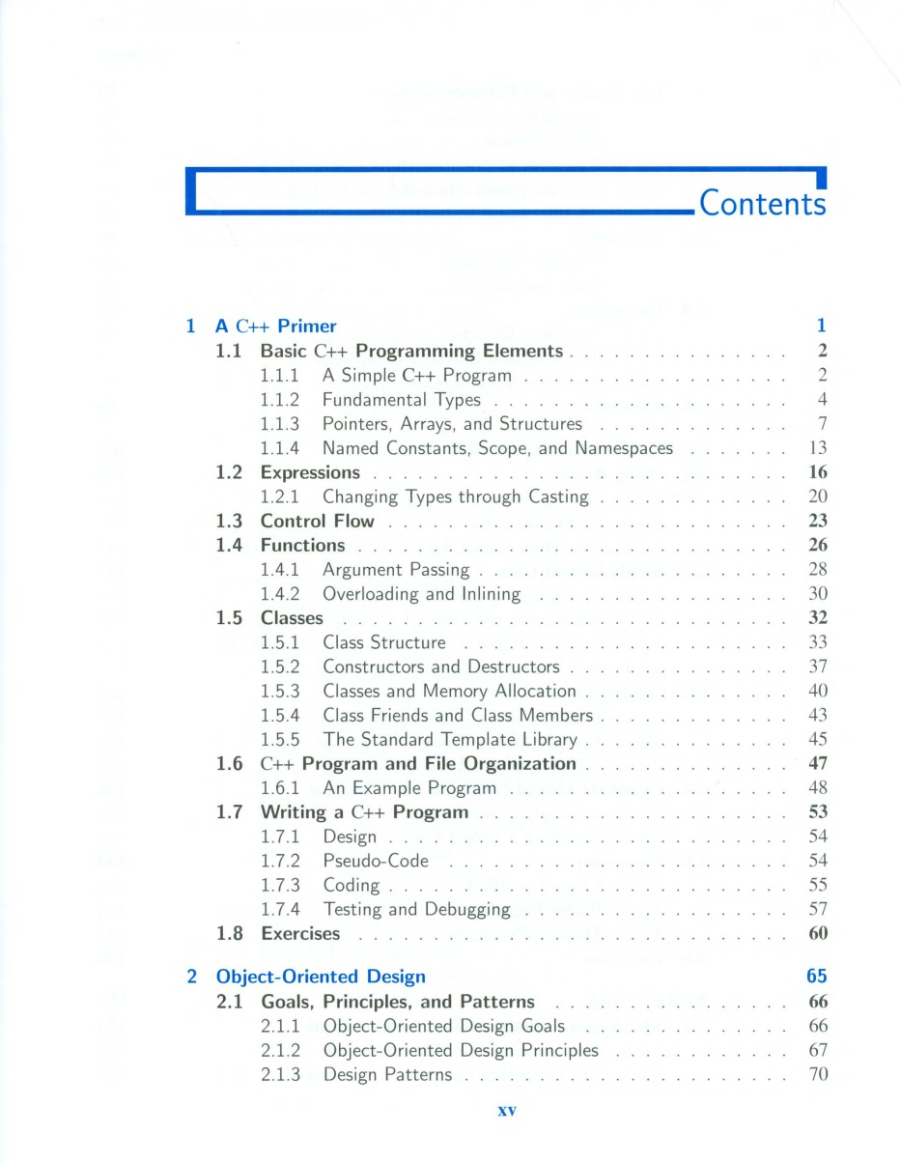

9 Exemple - Sumari
Demana’ns sessions a mida via formulari

Slide 44


Moltes gràcies!
© CRAI Universitat de Barcelona, curs 2019-20

